Slide 1
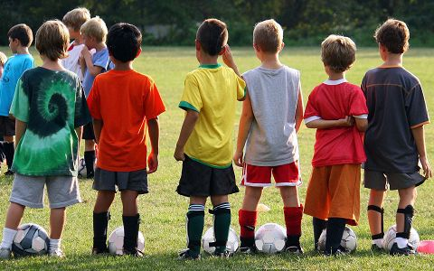

Oppstartsmøte
J2007/J11
05.03.2018
Info/Referat

Slide 2
Agenda
Kort status
Sportslig
Barn og Idrett

Slide 3
Støtteapparat
Lagleder; Erik Longva
Trenere: Glenn, Ole Morten, Roar, Trygve (oppstart etter vinterferien), Ann Kristin (med inntil videre).
Sosialkomité; Unni, Heidi, Kjersti
Flere damer som kan tenke seg å være med som trener? Ta kontakt med en av oss i trener/lagleder-teamet.

Slide 4
Utstyr
Alle fikk ny ball i 2017, tas med på hver trening
Alle får nye spillerdrakter i år. Erik samler inn størrelser (cm) for alle spillerne.
Overtrekksdresser – det er tegnet ny avtale med Puma som gjelder fra 2019 for fotball, anbefales å vente til neste år med innkjøp av dresser. Tips: Spørre om noen i klubben har brukt dress å selge.

Slide 5
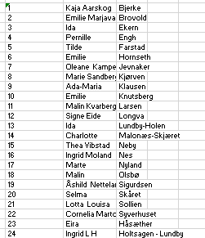
Hvor mange er med?
Opptelling pr i dag: 24 spillere
Påmeldingsliste blir sendt til
klubben ca 15.4 for fakturering av treningsavgift del 1.

Slide 6
Treninger
Frem til påske: HIAS søndager kl 1700-1830 og gymsal på Arstad skole torsdager kl 1700-1800.
Etter påske: To faste (obligatoriske) treningsdager på HIAS/annen bane*) (søkt om søndag + onsdag).
*) Pga veldig stort press på HIAS og treningsfeltet frem til kunstgressbanen åpner 28.5.18 må vi forvente å få treningstider på andre områder i Ottestad.

Slide 7
Hospitering – treninger
Primært hører vi med J2008 om de er interessert å sende 3-4 spillere på være treninger slik som i fjor (Erik kontakter lagleder Thorstein Thinn).
Vurdere samarbeid med J2006 (Glenn tar en prat med Tore Bakke). Avtaler felles trenermøter før vi spikrer faste planer.
Ikke aktuelt med faste hospiteringer på kamper.

Slide 8
Seriekamper
Basert på antall spillere meldes det på 2 stk 7’er lag («Noe øvet»).
Spillergruppa deles opp i 4 jevne grupper som roterer seg i mellom – alle får spille med alle i løpet av sesongen.
Blir satt opp mest bortekamper i vårsesongen pga begrenset kamparena i Ottestad frem til kunstgressbanen er klar (28.5). Tilsvarende flere hjemmekamper i høstsesongen.

Slide 9
Aktuelle turneringer og fotballskole
Elverum (siste helg i april)
Briskebyturneringen (2.-3. juni)
Stangemesterskapet (1.-2. september, arr. OIL).
Skjærgårdscup (Tønsberg) 18.-19.8. (meldt på to lag).
  Sosialkomiteén starter tur-komité, ønsker gjerne å få med flere i planleggingen.
  Må bestemme om vi skal ha felles overnatting/camping for spillere og foreldre, eller booke overnatting på skole for spillere/trenere og separat overnatting for foreldre.
Fotballskole 13.-17.8

Slide 10
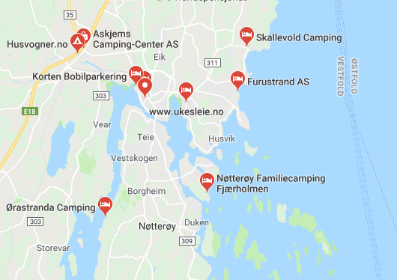
Skjærgårdscup (Tønsberg) 18.-19.8
http://skjaergardscup.no/
Aktuelle campingplasser

Slide 11
Overnatting 14.-15.4 på klubbhuset
J2007 har ansvar for show på OIL Jentefotballs kick off (antar fredag 20.4)
Det må lages et shownummer – lengde uvisst
«Alle skal med» – «Alle skal ha det gøy»
Arrangerer overnatting 14.-15.4 med øving til show/opptreden
Sosialkomiteen holder i opplegget inkl. øving til showet. Ønsker gjerne hjelp/tips far foreldre/søsken som har erfaring fra dans/opptreden.

Slide 12
Inntekter, kostnader, dugnader
Lagskasse – saldo kr 5574,- pr 5.3.18.
Får kr 3600,- fra fotballgruppa til dekning av påmeldingsavg. cuper
  to lag i Briskebyturneringen: kr 3800,-
  to lag Skjærgårdscup 2400,-
Enige om innbetaling 200,- pr spiller til utlegg ved sosiale arr. Betales inn til klubbkassa: 1822 53 59179 innen 1.4.
Ønsker gjerne sponsorer – kontakt Erik.
Aktuelt med lags-dugnader (jobbing, ikke salg)– kontakt Erik.
Klubb-dugnader – obligatorisk med 10 timer dugnad pr spiller pr år (kioskvakter, Stangemesterskapet, jubileumsarr.)
Treningsavgift J11 i 2018 er kr 2600,- (økning 500 kr), fordelt på to delbetalinger. Økning pga tidligere underskudd og store utgifter til anlegg mm i år.

Slide 13
KLUBBINFO -BARNEFOTBALL

Slide 14
Medlemsmøte fotballgruppa
Tid: 8. mars kl. 19.00-21.00
Agenda:
1. Gjennomgang av årsberetning og regnskap 2017
4. Behandle budsjett 2018, herunder fastsette årlig treningsavgift
5. Orientering om status i fotballgruppa
6. Fremme innspill til årsplan for fotballgruppas aktiviteter (til hovedstyret)
7. Orientering om valg – valg av styre
8. Innkomne saker
Sakspapirer leveres ut på møtet.
Husk at fotballgruppa ønsker alle som vil bidra lite eller mye velkommen! Det er mange poster som ønskes besatt og valgbare plasser ellers i styret - det er ikke for sent å melde seg.
Møt opp og finn ut mer om hva som rører seg i klubben!

Slide 15
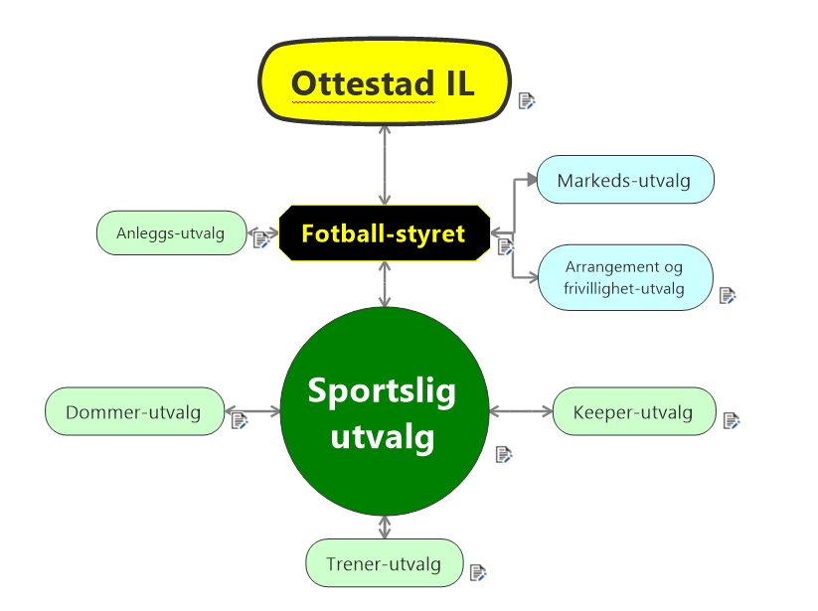
Klubben – OIL Fotball
Fra lag- og trenerstyrt, til klubbstyrt!
OIL Fotballklubb ønsker å fokusere på –«Klubben som sjef»
Hensikten med «klubben som sjef» er å prioritere og vise aksjonene og planene som er de viktigste for å nå klubbens målsettinger
Klubben som sjef betyr at alle spillere og lag får likeverdige forhold basert på felles administrative og sportslige retningslinjer.
Klubben skal sette seg i førersete og legge premissene for all aktivitet og styre dette til alles beste.
Sporten skal være navet i klubben – styret skal være tilrettelegger og overvåker, samt gi best mulige og likeverdige rammer.

Slide 16

Fair play
Det handler om forståelse og bevistgjøring
Alle aktive i Ottestad IL Fotball skal ha signert en Fair Play-Kontrakt innen utgangen av 2018
I korte trekk;
Vis respekt for treneren, dommeren og spillets regler
Vis respekt for laget og lagkameratene dine
Vis respekt for dine motspillere
Møt presis til trening, kamper eller andre avtaler
Ikke vær med på mobbing, rasisme eller annen dårlig oppførsel
Bidra til at alle trives og har det gøy med fotballen
Tap og vinn med samme sinn

Slide 17
Kampvert hos alle lag - oppgaver
Før kampen:
Sørge for at garderober, bane og mål er i orden.
Ønske velkommen begge lag og dommer (e).
Oppfordre til at tilskuere plasseres på motsatt side av lagene og står godt utenfor sidelinjen.
Minne hjemmelagets trener i å avholde Fair play-møtet.
Minne trenere og dommer om å organisere Fair play-hilsen før kampstart.
Ha kunnskap om hvor klubbens hjertestarter er og ha telefon for å ringe 113.
Under kampen
Støtte dommeren og påse at reaksjoner mot dommer er innen rimelighetens grenser.
Prate med dommer i pausen.
Oppfordre til gode og positive tilrop fra foreldre, og ta kontakt hvis det går over streken. Vise til foreldrevetteregler og klubbens verdier.
Påse at alle tilskuere oppholder seg to meter unna sidelinjen
Oppfordre til positivitet fra trenere/lagledere både mot spillere og dommer.
Etter kampen
Minne trenere og dommer på å organisere Fair play-hilsen, samt Handshake for Peace.
Takker begge lag og dommer
Ta inititativ til rydding rundt banen etter kampslutt

Slide 18
Trenervett
Som trener er jeg et forbilde for spillerne mine. Da er det viktig at jeg utviser trenervett:
Jeg er her for spillerne, ikke for meg selv.
Jeg ser og hører meg selv «utenfra» og spillerne «innenfra».
Jeg velger å være positiv, for jeg vet at min oppførsel – både positiv og negativ – smitter over på andre.
Jeg påvirker både spillerne mine, «benken» min, dommeren, motstanderlaget og publikum gjennom positiv språkbruk og kroppsspråk.
Jeg ønsker å være et godt forbilde for spillerne mine og en god ambassadør for fotballen og klubben min.
Trenervett gir kampvett:
Gjennom Fair play -møtet er jeg med på å skape en god fotballopplevelse for alle.
Jeg samarbeider med motstanderlagets trener om å skape jevnbyrdighet i kampen.
Alle er like mye verdt. Jeg sprer både spilletid og oppmerksomhet.
Jeg er utviklingsorientert og veileder spillerne mot neste spillsituasjon. Jeg gjør dommeren god og henger meg ikke opp i dommeravgjørelser.
Jeg er forberedt på at temperaturen kan bli høy, men jeg, «benken» min og spillerne mine skal takle det positivt og konstruktivt.

Slide 19
Foreldrevett
For å få et godt klima på og utenfor banen, så er det avgjørende å ha gode relasjoner og en god dialog med foreldregruppa. Det er viktig å klargjøre klubbens verdier, retningslinjer og lagets kjøreregler overfor foreldrene, slik at de blir bevisst sin rolle. Foreldremøter er en god arena for å skape og vedlikeholde denne bevisstheten. Bruk gjerne Foreldrevettreglene som en inngang til foreldremøter.
Støtt opp om klubbens arbeid – gjennom foreldremøter forankres fotballens og klubbens verdisyn.
Møt fram til kamper og treninger – du er viktig både for spillerne og miljøet.
Gi oppmuntring til alle spillerne i med- og motgang – dette gir trygghet, trivsel og motivasjon for å bli i fotballfamilien lenge.
Vi har alle ansvar for kampmiljøet – gi ros til begge lag for gode prestasjoner og Fair Play.
Respekter trenerens kampledelse – konstruktiv dialog om gjennomføring tas med trener og klubb i etterkant.
Respekter dommerens avgjørelser – selv om du av og til er uenig!
Det er ditt barn som spiller fotball. Opptre positivt og støttende – da er du en god medspiller!
Det handler om respekt – ikke sant?

Slide 20
Politiattest
Seksuell trakassering og overgrep er straffbart og et fullstendig brudd med idrettens mest grunnleggende verdier og i strid med straffeloven. Norsk idrett har vedtatt at alle idrettslag fra 1. januar 2009 plikter å innhente politiattest for personer som skal utføre oppgaver for laget, som innebærer et tillits- eller ansvarsforhold overfor mindreårige eller mennesker med utviklingshemming.
NFF har utarbeidet retningslinjer for kunnskap om og forebygging av seksuelle overgrep og trakassering, samt en beredskapsplan for håndtering av eventuelle saker.
Klubben må ha klare rutiner for kontroll med politiattester for alle relevante verv.
Det innebærer:
Styret oppnevner en politiattestansvarlig.
Rutiner for kontroll med politiattester er implementert.
Status på at samtlige relevante verv i klubben har levert attest.
Klubben skal bekrefte at alle med relevante verv som strekker seg over tid, har levert gyldig politiattest
I de respektive lag kreves derfor politiattest for alle som innehar en rolle rundt barna, ut over foreldrerollen, d.v.s Lagleder, hovedtrener, hjelpetrener, oppmenn, andre kontaktpersoner og tilretteleggere.

Slide 21
Varsling
Politiattest er ingen sikkerhet mot att overgrep kan skje og enhver har plettfri vandel inntil første gangs forseelse. Den neste saken kan oppstå i vår klubb så vel som i naboklubber eller langt vekk herfra.
Derfor;
Det skal i alle lag i vår klubb i barnefotballen oppnevnes en foreldrekontakt med ansvar for tilsyn. Foreldrekontakt J2007: Mette Holland (valgt på foreldremøte 5.3.18).
Det skal i alle lag i vår klubb i ungdomsfotballen og seniorfotballen oppnevnes en foreldre-/utenforstående kontakt og en til 2 spillere med ansvar for tilsyn.
Mandatet disse innehar er å varsle om uverdig forhold som sextrakasering, mobbing, eller uønskede hendelser/situasjoner ellers som er ødeleggende for aktivitetsarenaen, lagmiljø eller klubbens rykte og renome.
Varsling skal skje til fotballstyrets leder og daglig leder i idrettslaget inntil rutiner for hele Ottestad Idrettslag er på plass.
NIF Veileder ved seksuell trakasering
https://www.idrettsforbundet.no/globalassets/idrett/seksuell-trakassering-og-overgrep/veilederen/rettleiar-for-handsaming-av-saker-som-gjeld-seksuell-trakassering-og-overgrep---oppdatert-171204.pdf

Slide 22
Kommunikasjon i klubb og lag
Kommunikasjon i laget
BRUK LAG-BLOGGEN
  http://fotball.ottestadil.no/p/18382/barnefotball
OM DET OPPRETTES EN FACEBOOK-SIDE FOR LAGET, SKAL MINST EN STYREREPRESENTANT I OIL FOTBALL – ELLER DAGLIG LEDER - HA TILGANG
NOEN BRUKER SPOND TIL TRENINGER OG KAMP
All kommunikasjon går via Facebook inntil videre I j2007. Erik sjekker om SPOND skal tas i bruk, og even. hvordan tilbakemeldinger om treninger/kamper skal foregå.
Kommunikasjon sportslig
HOSPITERING STYRES VED KOMMUNIKASJON MELLOM TRENER OG KLUBBENS SPORTSLIGE KONTAKT TORE ROSETH
tore.roseth@gmail.com
NB! Ikke hospitering for hospiteringens skyld.
Kommunikasjon usportslig (opptreden)
- Uoverensstemmelser mellom lagleder, trenere, spillere, foreldre eller andre involverte i gruppen skal straks, og uten ugrunnet opphold meldes til styret
Kommunikasjon med andre klubber og lag
HUSK AT DU REPRESENTERER OTTESTAD IDRETTSLAG OG OIL FOTBALL

Slide 23
Treningstider & Kamper
Vi disponerer følgende anlegg vinterstid:
Hiasbana
Gymsal på Arstad
Gymsal på Hoberg
Ottestadhallen (hallflate + gymrom)
Det er begrenset kapasitet om vinteren, så her vil prioritering måtte følge aldersgruppene.
Fordelingsprinsipp for vintertrening: (Uke 1 - Uke 13)
6-7 åringer oppfordres til å være med på andre idretter i perioden. Får ledig tid ute fra 1 april
8-10 åringer trener 1 gang pr uke. Disse får første prioritering inne. Får ledig tid ute fra 1 april.
11-12 åringer trener på ute på hias slik at de er ferdig kl 18.00 1 gang pr uke. Får andre prioritering inne. 1 time på Hias, når det er ledig tid, samtrening med andre lag.
13 åringer Trener ute 2 ganger i uken på HIAS fra kl 1800-1930 eller etter avtale.
14 åringer Trener ute 2 ganger i uken på HIAS fra kl 1800-1930 eller etter avtale.
16-19 åringer Trener 2 ganger i uken på HIAS, hovedsakelig fra kl 19.30 og senere
A-B-lag damer og herrer 2-3 ganger pr uke, hovedsakelig etter kl 18.00 og senere, eller etter avtale.
(Mer fleksible klokkeslett i helgene)
Bestilling av treningstider
Treningstid i gymsal kan bestilles asap. (Dato/ frist?)
Treningstid på Hias fordeles fortløpende, her er vi avhengige av å koordinere med utleietider. (Vi leier ut Hias til enkelte lag om vinteren, for å kunne forsvare å holde banen åpen hele året.)
Treningstid i Ottestadhallen er ikke prioritert for fotballens medlemmer, her har våre vinteridretter fortrinnsrett (håndball, innebandy, volleyball). Dersom noen lag likevel skulle klare å få tilgang til tid i hallen, så må leiekostnaden dekkes av laget. Styret i Ottestad IL fotball har besluttet at de ikke vil bekoste halleie, da gruppa har store utgifter til drift av fotballanleggene.
Bestilling av treningstider og spørsmål omkring dette gjøres til hias@ottestadil.no/ Bjarne Kise.
NB! På grunn av kunstgressprosjektet vil vi ha begrensninger frem til slutten av mai dette år.
Alle vårkamper frem til Juni bør derfor så sant mulig flyttes til bortekamper.

Slide 24
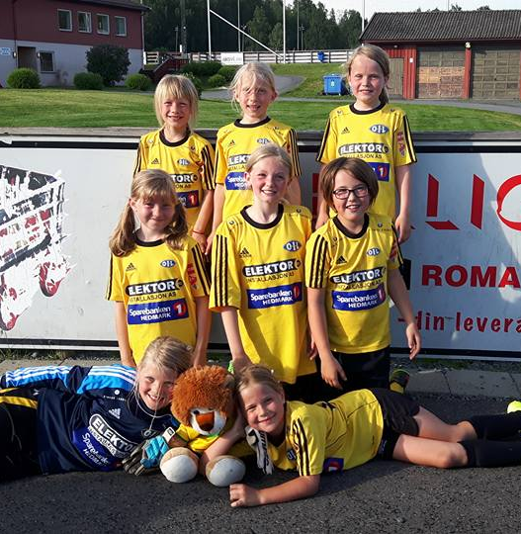
Treninger og filosofi
J2007/J11

Slide 25
Tilrettelegging for læring og gode opplevelser.
TRYGGHET + MESTRING = TRIVSEL
Dette er NFFs formel for
breddefotball, som oppsummerer
hvordan man ønsker
at barnefotballen skal gjennomføres.
Fotball skal være gøy!
Trenere ansvarer for morsomme treninger/kamper og god stemning.
Treningers innhold skal være planlagt og presenteres i forkant av treningene.
Foreldrene ansvarer for at sine barn stiller på trening i god tid før oppstart.
Foreldrene ansvarer å gjøre barna oppmerksom på at det er treneren som bestemmer og at de må følge anvisning fra trenerteamet på kamp og på trening.
La all aktivitet skje med ball – mye småspill skaper oftere ballkontakt.
Skap høy aktivitet – Dødtid og kø må unngås. Spilleren lærer av egen aktivitet!
Skap variert aktivitet – Spilleren lærer best ved å nærme seg en utfordring på ulike måter.
Mye spesifikk aktivitet – Du blir bedre på det du øver på.
Treneren skal forsterke læringssituasjonen ved å kombinere veiledning via instruksjon til en mer spørrende tilnærming.
Alle skal med!
«Flest mulig-lengst mulig! Bredde og topp!»

Slide 26
Tilrettelegging for læring og gode opplevelser.
Studier viser at spillere som
har deltatt på seniorlandslag
har trent mer enn 10 000
timer fra starten til en fyller 19
år. Over 55 prosent av disse
timene er egenaktivitet. Gode
opplevelser på trening og
kamp er den viktigste enkeltårsaken
til økt egenaktivitet.
Kjennetegn for alderen 9-11:
Oppsøker treneren for ”bekreftelse” ofte
Tar verbal instruksjon fremdeles dårlig
Kan forholde seg til med og motspillere
Følsom for kritikk, men kan ta rettledninger
Tilnærming og valg av øvelser 9-11:
Introduser nye læringsmomenter og delferdigheter
Gi ros på både valg og utførelse
Motiver til egenaktivitet
Hvilke konsekvenser har Fair Play for meg og laget?

Slide 27
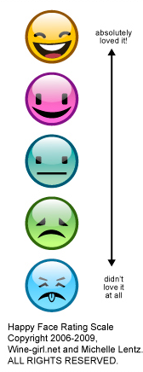
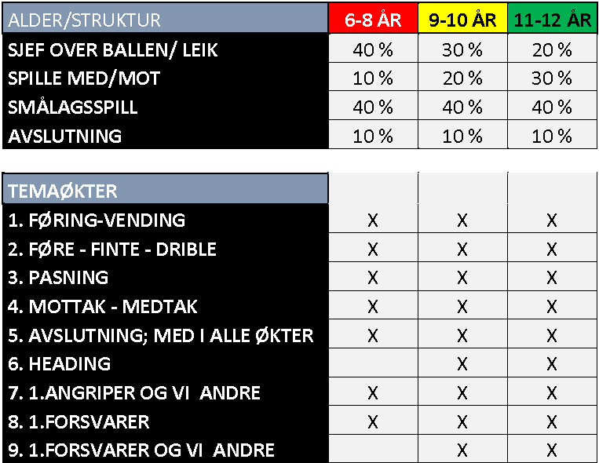
Tilrettelegging for læring og gode opplevelser.
Vær opptatt av å sjekke barnas oppfatning av treningene. Lytt til tilbakemeldingene og forsøk å korriger kurs.
Treninger i barnefotballen i Ottestad skal legges opp med fokus på grunnleggende ferdigheter, og alltid med ball.
prioritere glede, at det er gøy å være på trening. “Å ha det gøy” betyr også å kjenne gleden ved stadig å bli bedre, stadig å utvikle seg.
Ca en tredjedel av hver treningsøkt skal være fotballkamp, men fordelt i flere lag slik at hvert barn får flest mulig ballberøringer.
alltid å starte og slutte med en morsom øvelse. Det er som regel starten og slutten barna husker etter trening.

Slide 28
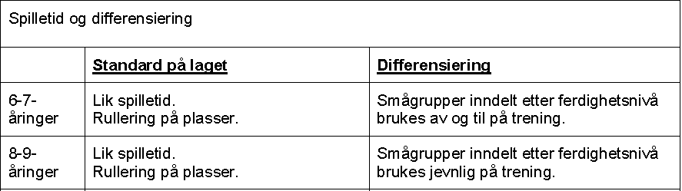
Tilrettelegging for læring og gode opplevelser.
FORPLIKTENDE TIL KLUBBEN;
FORELDRE OG TRENERE HAR ET VIKTIG ANSVAR HVA ANGÅR GODE HOLDNINGER, MORAL OG ETTERLEVELSE AV FAIR PLAY HOS SEG SELV – OG HOS BARNA!
Differensiering
Keeperfokus
7-10 år: Går på rundgang. Alle skal få mulighet til å prøve seg som keeper.
Keeperfokus: Lære basisteknikk med ball, mottak og igangsetting (bowlingkast). Grep og grunnstilling.
11-12 år: Fortsatt allsidighet og variasjon. Det kan være lurt å rullere på keeperplassene mellom de som har lyst til å stå i mål, men dette begrenses gjerne til færre kandidater på disse alderstrinnene.
Keeperfokus: Grep, grunnstilling, fallteknikk, kommunikasjon og kast (bowlingkast) Keepere starter med kast ut til forsvars spillere (press sone)

Slide 29
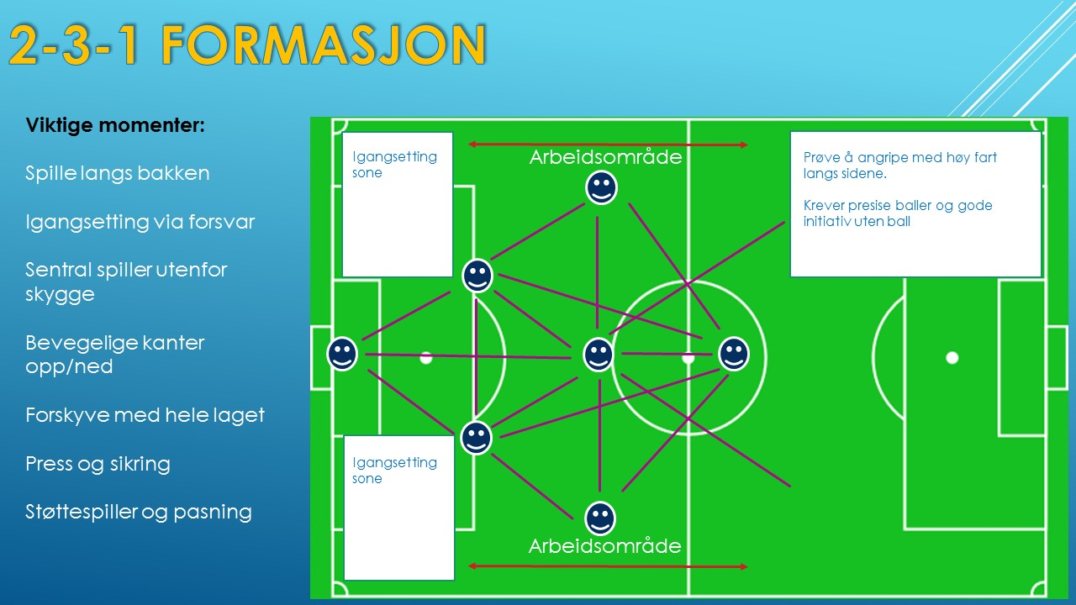
Formasjon

Slide 30
I kamp og på trening
RETNINGSLINJER FOR SPILLET
• Keeper skal oftest kaste ballen ut kort
• Begynn å spille bakfra
• Bredde i angrep (Når eget lag har ballen)
• Snu spillet (Når eget lag har ballen)
• Bevegelse (Fram i angrep, Ned i forsvar)
• Dybde i angrep (Støtte til ballfører)
• La motstanderens keeper sette i gang spillet.
(Trekk spillerne litt ned før man presser)
• Ansvar som 1.F (Nærmeste man i press)
ENKLE INSTRUKSJONER SOM KAN BENYTES
• ”Kast ballen til en av backene” og ”Sett i gang kort”
• ”Tørr å spille bakfra”, ”Inviter” og ”Vil ha ballen i beina”
• ”Backer bredt når keeper har ballen”,
• ”Rundt på kanten og spill inn foran mål” og ”Tørr å drible ytterste mann og så spill ballen”
• ”Tørr og spille med hverandre”, ”Kom i støtte””Snu spillet”
• TIL MIDTBANESPILLERE: ”Se etter løsninger på motsatt side”
• OFFENSIVT: ”Vis oss”, ”Vil ha ballen i beina” og
”Vær med framover”
• DEFENSIVT: ”Vær med i forsvar”, ”Kom på rett side før vi starter å presse” og ”Nærmeste spiller inn i press”.
I arbeidet med ferdighetsutvikling hos unge spillere bør man etterstrebe å spille på en måte som i seg selv bidrar til å utvikle ferdighetene. De enkle retningslinjene over bør benyttes. Spillere bør oppfordres og lære seg å invitere til spill, ønske å ha ballen og tørre å bruke den. Spillernei denne aldersgruppen bør få en klar forståelse av prinsippet BEVEGELSE, gjennom å lære seg å jobbe begge veier når de spiller kamp. I tillegg bør de få en forståelse av prinsippet BREDDE I ANGREP, ved å bli oppfordret til å forsøke å starte spillet bakfra hos brede sidebacker , samt bli oppfordret til å brette ut spillet på motstanderens halvdel. Prinsippet DYBDE i angrep introduseres gjennom ”Støtte”.

Slide 31
LYKKE TIL MED 2018-SESONGEN!

